Slide 1
Rizikové chování
TEorie
II1. lekce, katedra pedagogiky pedf uk, k.machovcová, ph.d.

Slide 2
Zhodnocení zvané přednášky
Eva Bartáková a Zuzana Martanovič z programu Ženská práva jsou lidská práva organizace Nesehnutí

Slide 3
Normalita/abnormalita- různá pojetí
Z jakého důvodu hodnotíme konkrétní chování negativně? Komu a jak škodí?
Někdy hodnotíme negativně chování, které je pro nás nesrozumitelné, neznámé, vzbuzuje je obavy a nejistotu
Posouzení normálnosti se mění
Vůči dětem vyšší tolerance s ohledem na vývoj, dospívání chápáno jako svým způsobem „ochranná fáze“
Různá pojetí normality:
statistické, sociokulturní, norma skupiny, mediální, funkční, ideální
Notes:
Nějaké cvičení – psychiatriční pacienty – obavy, neznalost apt. – když se řekne schizofrenie, co se jim vybaví, jaký mediální titulek atp…? A pak něco z těch nových antistigm. Projektů… na rovinu, nevypust dusi atp…? Co téma asistované sebevraždy z důvodů duševního zdraví?

Slide 4
Brainstorming – diskuse ve skupině
Jak určit co je normální a co ne?
Jak to poznáte ve své učitelské praxi? Čím se řídíte? Jaké má váš přístup výhody a jaká rizika?
Jak má na normu pohlížet učitel?
Vztah k tradici, porozumění v kontextu – čí normy jsou vyžadovány? (typicky reflektují hodnoty střední a vyšší střední třídy, etnické majority)
Vyjednávání pravidel (nové společenské jevy, např. v reakci na nové technologie, posun společenského vnímání, např. práva minorit, genderová rovnost)
Zdroje informací – aktivní korekce zkreslení

Slide 5
teorie

Slide 6
Brainstorming
Jak vzniká patologické/rizikové chování?
Jaké faktory hrají roli?

Slide 7
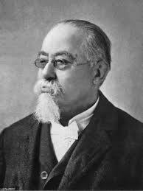
Jak vzniká sociální patologie?
Existující teorie zohledňují celou řadu faktorů, které ovlivňují vznik rizikového chování
Historicky se příčiny hledaly zejména v individuálních odlišnostech (dědičnost, biologické změny, případně faktory psychické struktury; existovaly teorie spojující rizikové chování s rasou)
Negativní role je přisuzována rodině a primárním strukturám, specifickým subkulturám, industrializaci, masmédiím, společnosti blahobytu, koncentraci obyvatelstva ve městech -deviantní a patologické chování vzniká ve vztahu ke společnosti
Notes:
https://encyklopedie.soc.cas.cz/w/Patologie_soci%C3%A1ln%C3%AD

Slide 8
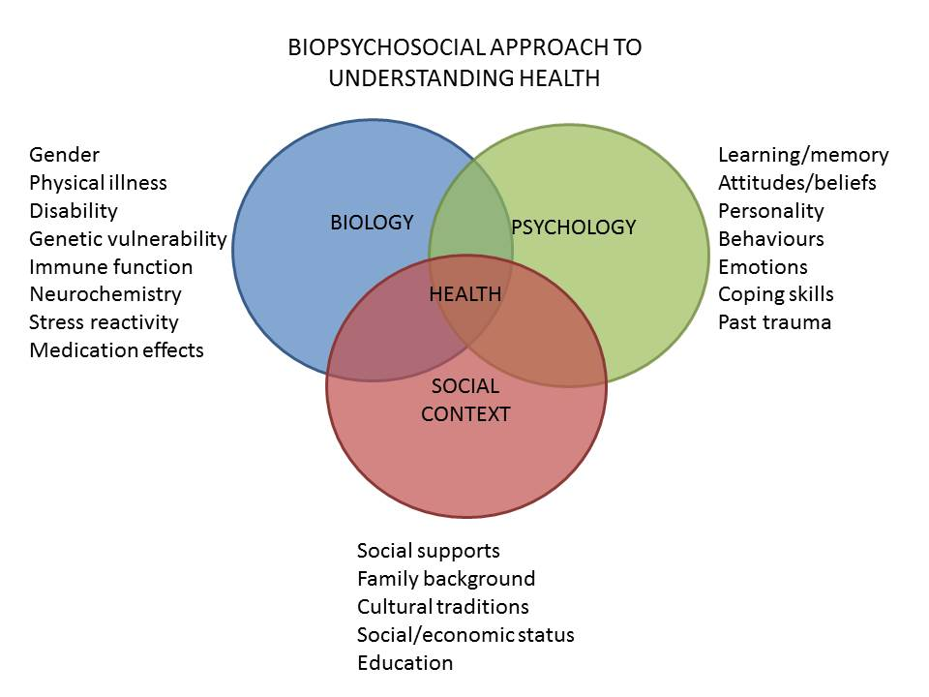
Biopsychosociální model zdraví

Slide 9
Teorie sociální patologie
Interakce bio-psycho-sociálních faktorů
Biologicko-psychologické teorie:
vazba mezi biol. charakteristikami a chováním, historicky např. tělní tekutiny, stavba těla; genetika, výzkumy dvojčat
Psychologické teorie:
individuální faktory (osobnost, kognice), vztahy s významnými blízkými (zejm. rodina), vliv traumatu/adverse childhood experiences (ACEs), životní vývoj
Sociologické teorie:
souvislost se společenským kontextem, skupiny a subkultury
Všechny teorie mají přesah, nelze snadno odlišit jednotlivé vlivy – multifaktoriální příčiny – vede k integrativním teoriím: propojení faktorů a komplexní vysvětlení rizikových jevů
X někteří autoři preferují kompetici vyhraněných teorií, některé předpoklady podle nich nelze integrovat (Krohn, Eassey, 2014)

Slide 10
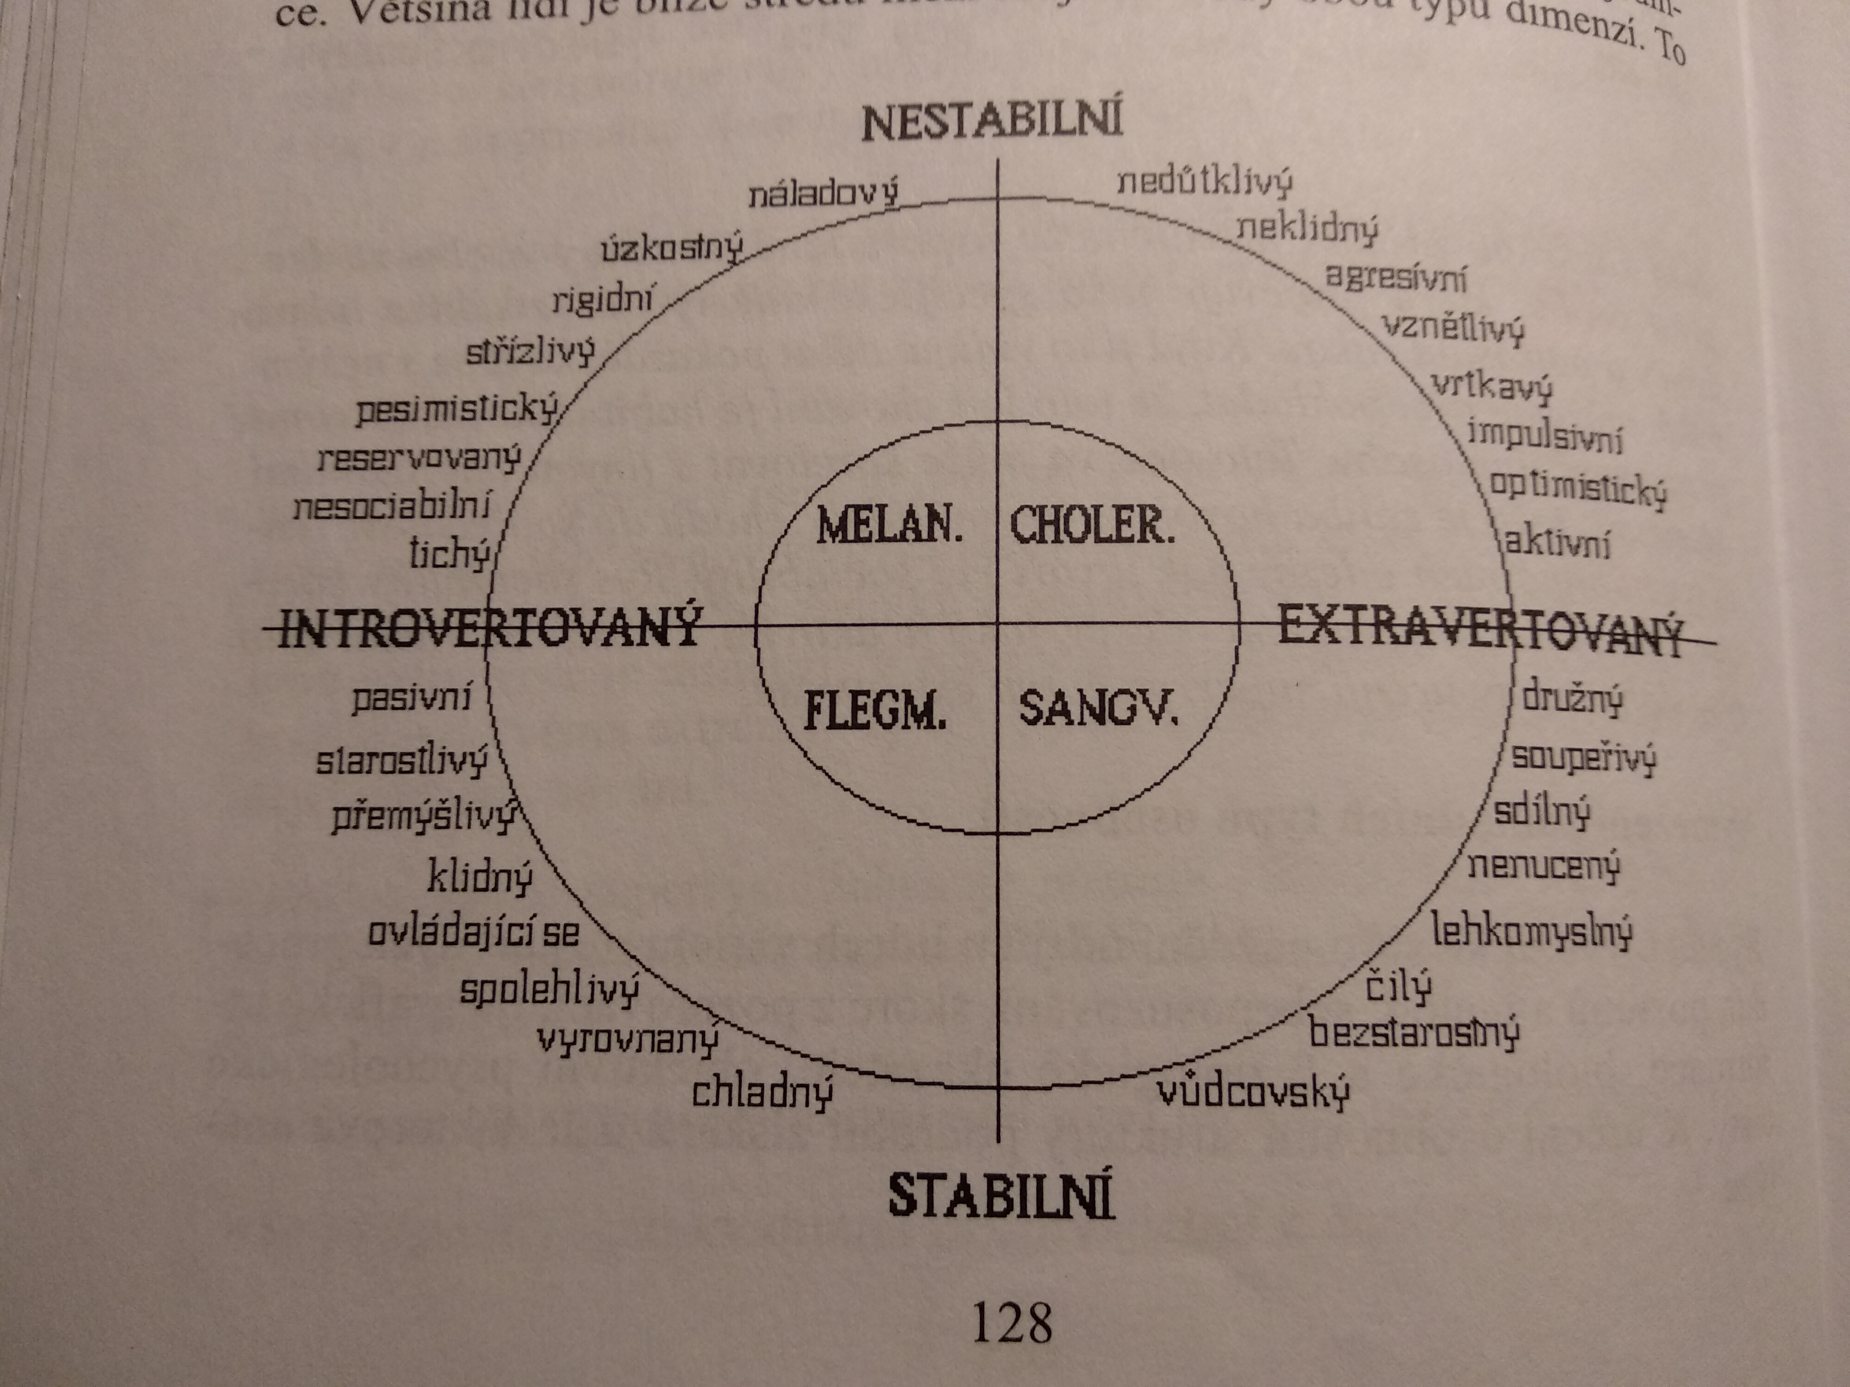
Dispoziční přístupy v teorii osobnosti- teorie typů a rysů osobnosti
H. J. Eysenck, 1979 Crime and Personality
Na základě faktorové analýzy získaných materiálů (dotazníky aj.)
Usiluje o vymezení neurofyziologických základů
Introverze x extraverze
Neuroticismus x stabilita
Psychoticismus x síla superego
Lidé s vysokým skórem psychoticismu tíhnou k egocentrismu, impulsivitě, necitlivosti k druhým a k opozici vůči sociálním zvyklostem
Notes:
Zdroj: Mikšík, O. (1999). Psychologické teorie osobnosti. Karolinum.
Eysenck http://journals.sagepub.com/doi/abs/10.1177/002581727904700104

Slide 11
Cloningerova teorie temperamentu a charakteru
C. R. Cloninger, neurobiologicky orientovaná teorie osobnosti:
Temperament (geneticky ovlivněný sklon k určitému emočnímu prožívání):
Vyhledávání nového (behaviorální aktivace a funkce dopaminu)
Vyhýbání se poškození (behaviorální inhibice, funce GABA a serotoninu)
Vytrvalost (částečné upevnění, funkce glutamatu a serotoninu)
Závislost na odměně (síla sociální vazby, funkce noradrenalinu a seronotinu)
Charakter(sociální učení, výchova):
Sebeřízení (zodpovědnost, spolehlivost)
Spolupráce (součást společnosti, empatie, tolerance)
Sebepřesah (součást vesmíru jako celku, duchovní založení, skromnost, smysl)

Slide 12
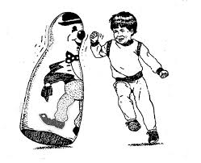
Behaviorální teorie: Teorie sociálního učení
Albert Bandura
Komplexnost odezvy člověka na životní realitu, vnitřní entity (pudy, motivy) nevysvětlují variaci v chování (rozdílné situace, role…) – studium vlivů prostředí
Dispoziční a situační faktory pojímány jako navzájem závislé; důraz na učení pozorováním – konstruktivní proces aktivního posuzování; význam jedinečné lidské schopnosti autoregulace (self-regulation)
Modelování agrese u dětí: Bobo Doll Experiment (video, informace)
Vliv členů rodiny, zkušenosti z okolí, masmédia
Předpokládané souvislosti s agresí: míra frustrace, zvýšené vzrušení, uplatnění naučených agresivních dovedností, očekávané výsledky, důslednost chování na základě určitých hodnot

Slide 13
Teorie nálepkování (Labelling)
E. Lemert, H. Becker
Zabývá se zejména rolí sociálních procesů a institucí v konstrukci deviace a kriminality, vychází z Meadova sociálního interakcionismu
Přináší zcela nový pohled – od zájmu o jednotlivce (jak se liší patologický a normální člověk) přesouvá svůj zájem k tomu, jak a na jakých úrovních jsou lidé označování (za deviantní, kriminálníky) a jak na to reagují
Nejvíce populární mezi roky 1960-80, ale v poslední době se jí opět dostává pozornosti
Dvě základní teze:
Nálepky souvisí se statusem nálepkujícího/ch i nálepkovaného/ých (Kdo je v pozici, že může nálepku udělit?)
Nálepkováním dochází k sekundární deviaci, nálepkovaný se musí vypořádávat s důsledky svého označení, což může vést k prohloubení patologické/kriminální činnosti
Odlišuje porušení sociální normy (objektivní fakt) a deviaci (výsledek interpretace a hodnocení)

Slide 14
Vývojové teorie
Zločin ve vývojové perspektivě – od dětství po dospělost (je chování v čase stabilní nebo se mění?)
Faktory ovlivňující zahájení, trvání a ukončení kriminální chování (desistance)
Důležité individuální a strukturální souvislosti
Analýza longitudinálních studií
Sampson, Laub (1993) poukazují na vliv sociálních vazeb v konvenční společnosti, ty souvisí s informální sociální kontrolou a přispívají k vyhýbání se kriminálnímu chování; životní momenty sloužící jako „body obratu“:
reorganizace sociálních sítí, ocenění a úspěch v běžných oblastech života, investice času a energie, které omezují čas na kriminální činnost (např. zaměstnání, vojenská služba, manželství, narození dětí)
význam těchto životních událostí – vliv na proměnu sebe/identity, prostor pro nové role
nerovnosti mohou ovlivňovat zda člověk může zažít „turning points“ a zda má možnost jejich potenciál využít
Notes:
Odlišují se life-course (struktury víc) a developmental (spíš psychologické faktory)

Slide 15
Zdroje
Fischer, Škoda (2014). Sociální patologie. Grada.
Hrubý, R., Ondrejka, I., Nosáľová, G. (2007). Základy teorie osobnosti podla R.C. Cloningera. Psychiatria 14(2-3), 114-120.
Jedlička a kol. (2015). Poruchy socializace u dětí a dospívajících. Grada.
Krohn, M. D., Eassey, J. M. (2014). Integrated theories of crime. In Miller, M. (Ed.). The Encyclopedia of theoretical criminology.
Matsueda, R.L., Grigoryeva, M.S. (2015). Social inequality, crime, deviance. In McLeod, J.D., Lawler, E.J., Schwalbe, M. (Eds.). Handbook of the Social psychology of inequality. Springer.
Mikšík, O. (1999). Psychologické teorie osobnosti. Nakladatelství Karolinum.
Sociologická encyklopedie: https://encyklopedie.soc.cas.cz, Oxford bibliographies – criminology: www-oxfordbibliographies-com

